Slide 1
63 ОУ “Христо Ботев”
гр. София; общ. Столична; р-н ”Надежда kв.Требич, ул.”Леденика”№12 тел.факс: 938-29-26; 938-28-62 E-mail: ou_63@abv.bg

Slide 2
ИНФОРМАЦИЯ ЗА УЧИЛИЩЕТО
Малкият брой ученици/до 250/ , които се обучават в 63 ОУ дава възможност на преподавателите да познават всеки ученик в училище. Те знаят неговото име ,поведенчески проблеми и индивидуални особености.Учителите и учениците са цял ден в училище. Те имат общ начин на живот –заедно обядват , спортуват и разговарят в свободното от учебен процес време. Всичко това е предпоставка за оформянето на учебна среда, която влияе върху мотивацията и постиженията на учениците. Доброто обучение не се определя единствено от квалификацията на учителя, неговите представи и нагла си спрямо преподаването, но и доколко то отговаря на спецификата на училището. Дейността на учителя не се свежда само до преподаването в определен клас по даден предмет, независимо от другите учители и ученици. Нашата представа за преподаването включва професионалните и извънурочните дейности, които учителят извършва в училище.
Училищният климат оказва голямо влияние върху познавателните аспекти и мотивацията на учениците за учене по различните предмети. Тук той се разглежда като показател за качеството на неформалните взаимоотношения между учениците и учителите. Учебната среда е параметър определящ времето от учебния час, реално отделено за преподаване и учене,като основен показател за качеството на учебната среда.

Slide 3
63 ОУ“Христо Ботев „ е на целодневно обучение от подготвителен до 7 клас.
Обучението от 5 до 7 клас се осъществява по еднаква учебна програма сутрин и след обяд .Това дава възможност на учителите, които също работят целодневно, да постигат високите резултати, които учениците показват от години при НВО.

Slide 4
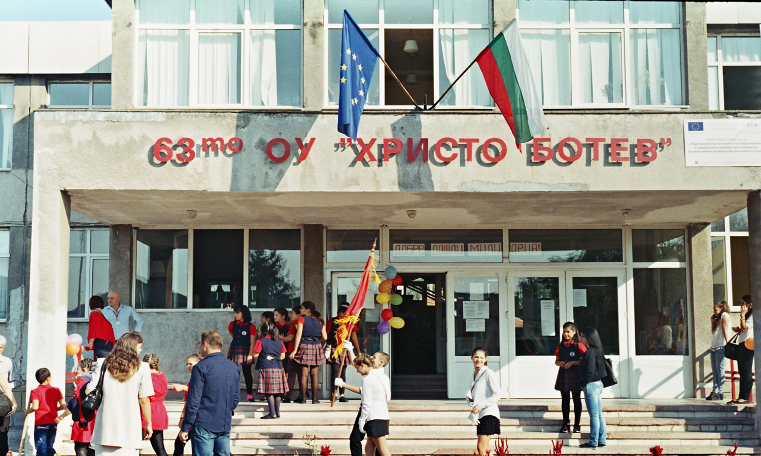

Slide 5
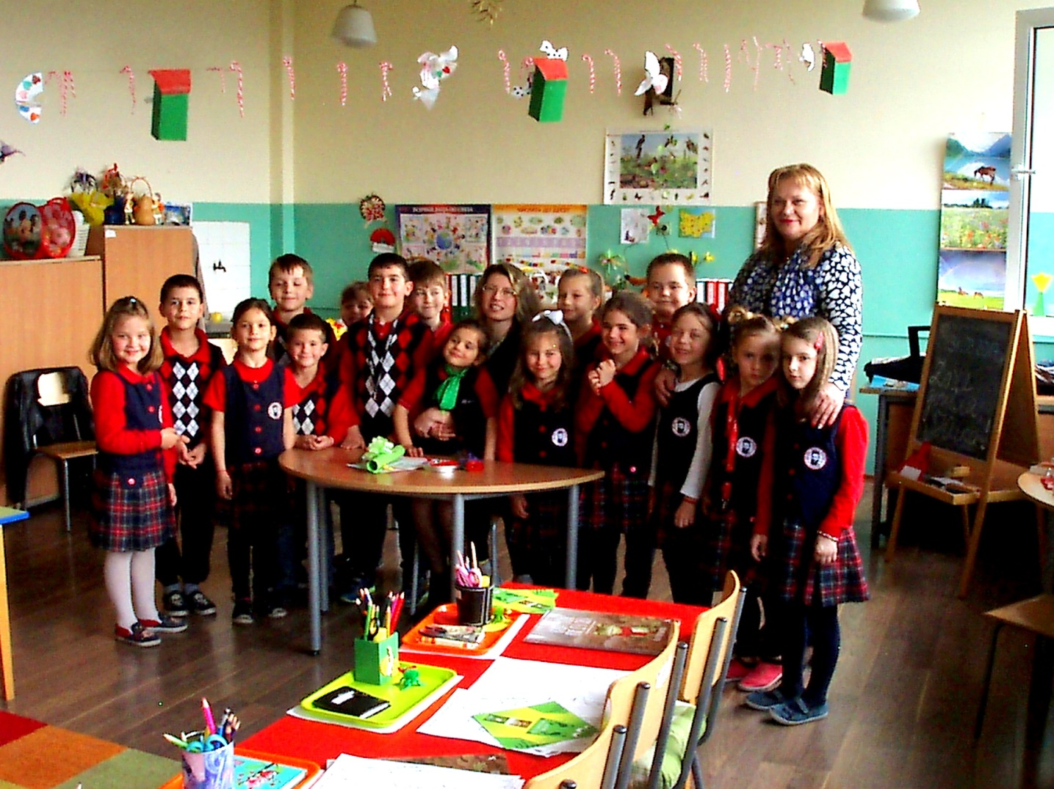

Slide 6
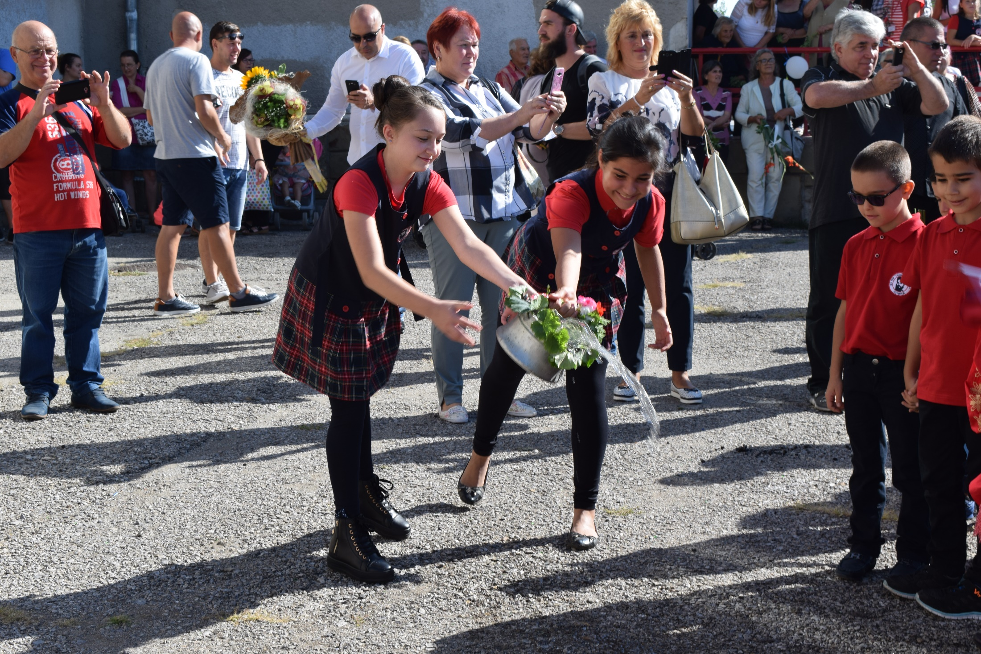

Slide 7
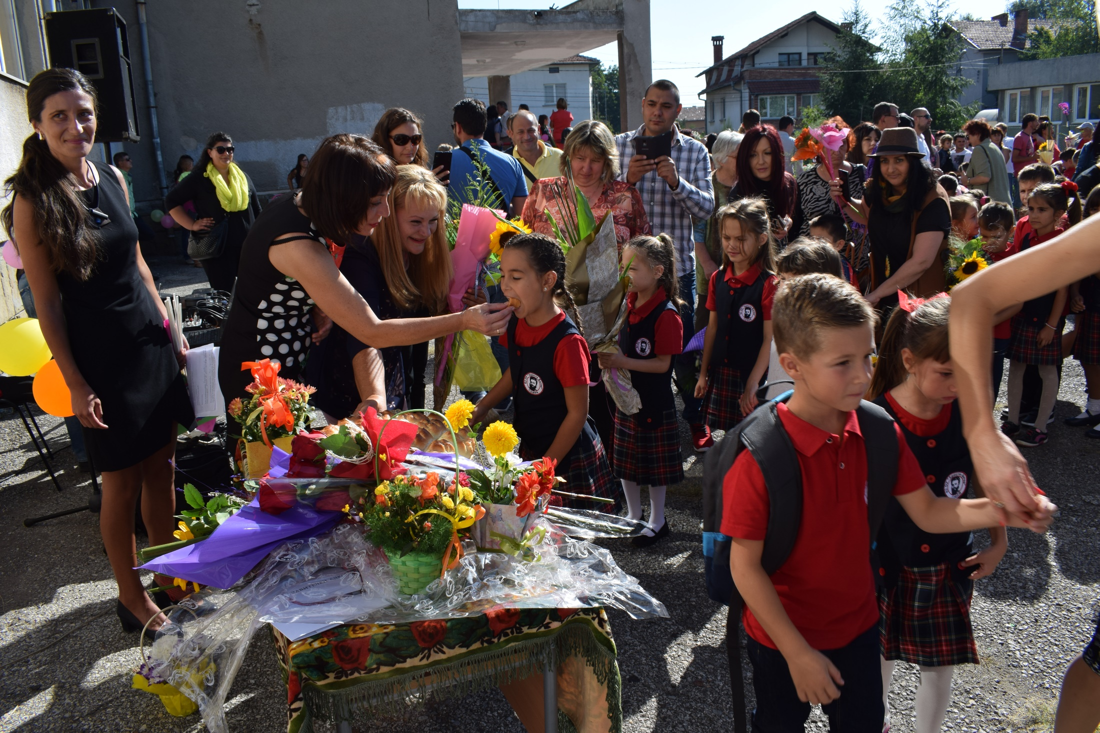

Slide 8
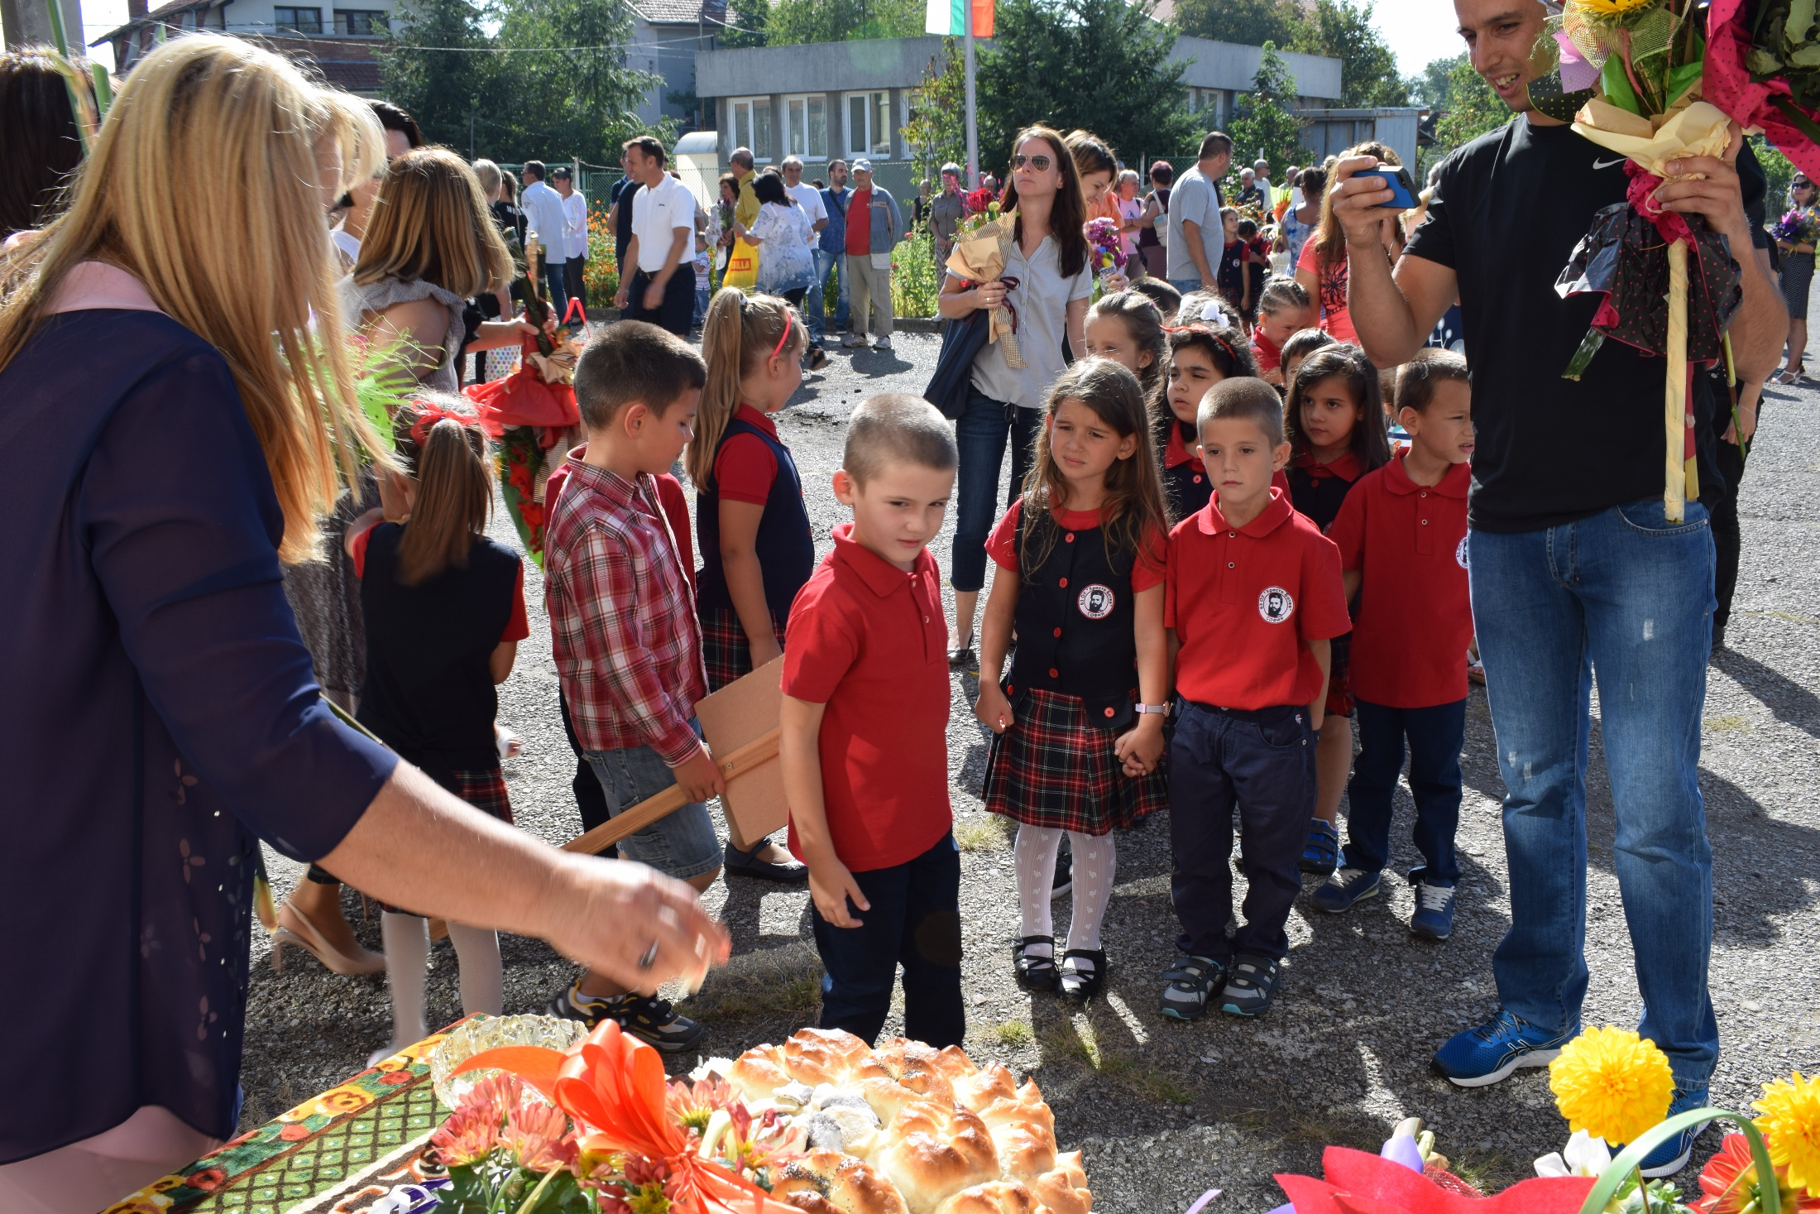

Slide 9
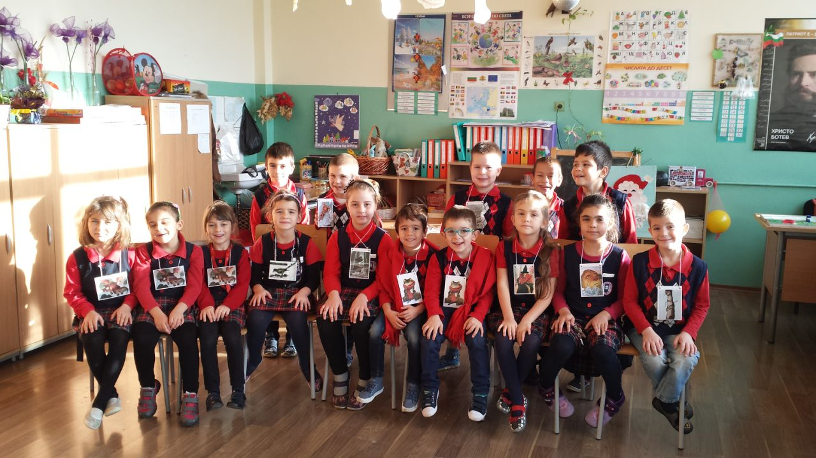

Slide 10
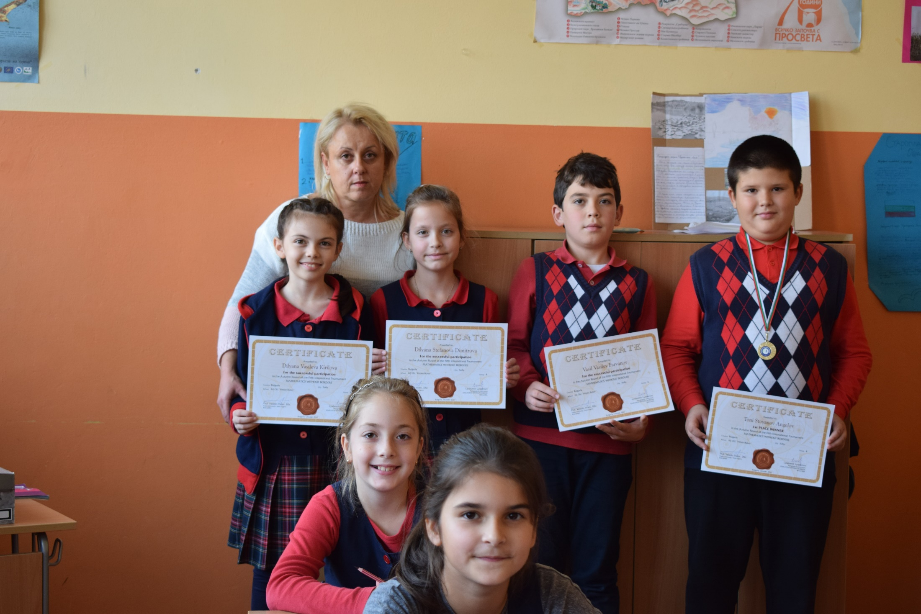

Slide 11
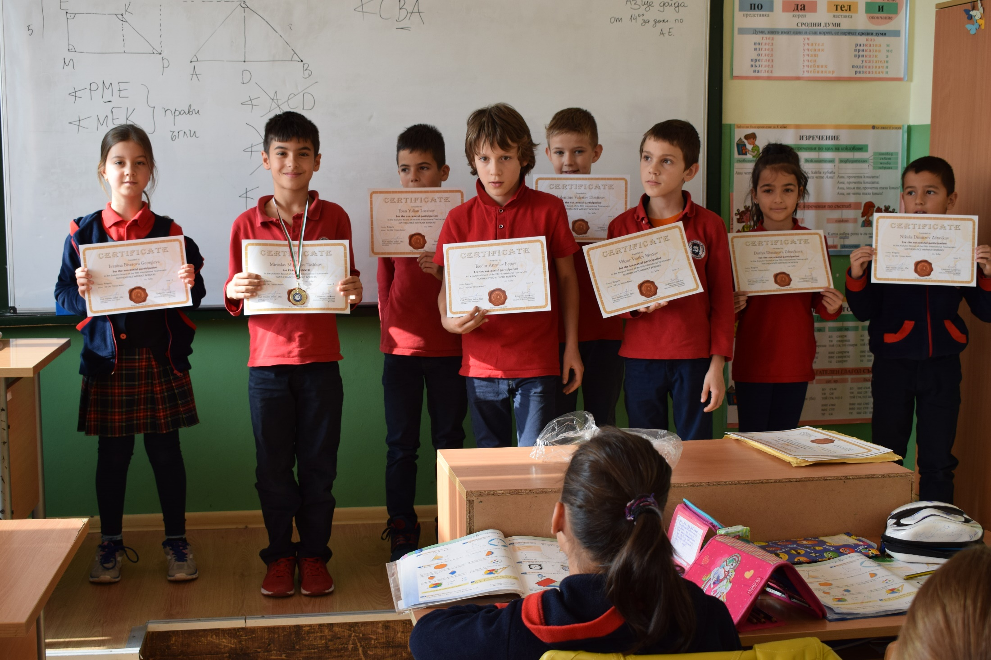

Slide 12
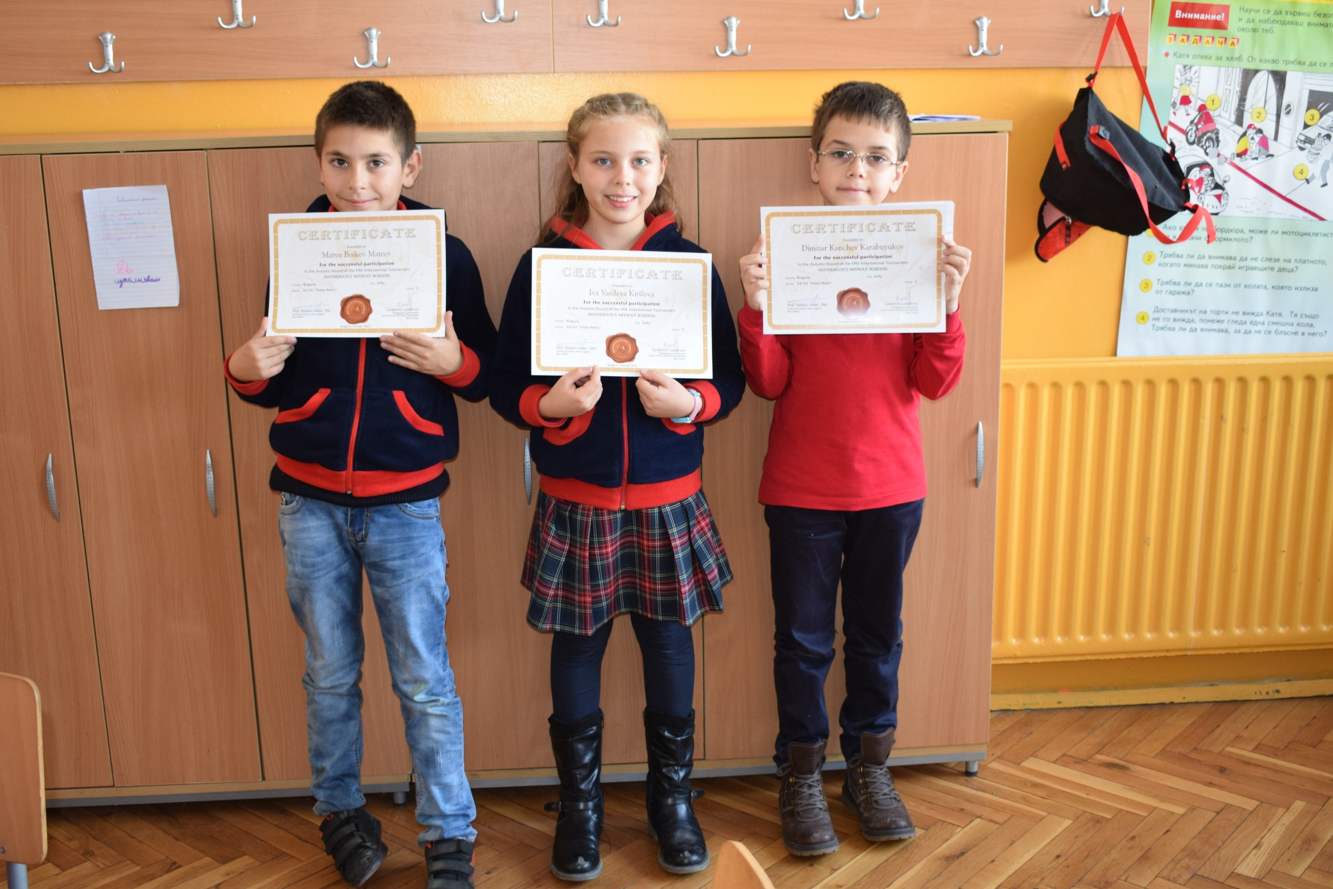

Slide 13
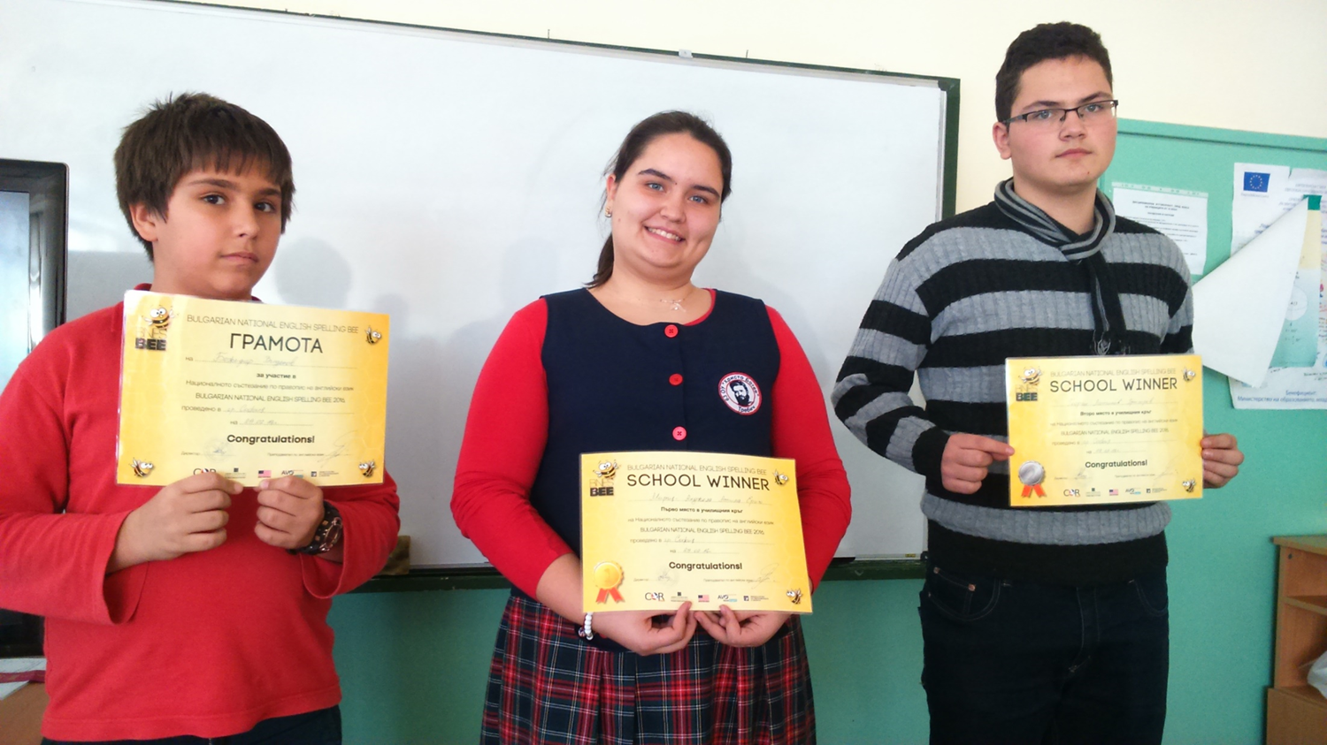
Notes:
ОЛИМПИАДА ПО АНГЛИЙСКИЕЗИК

Slide 14
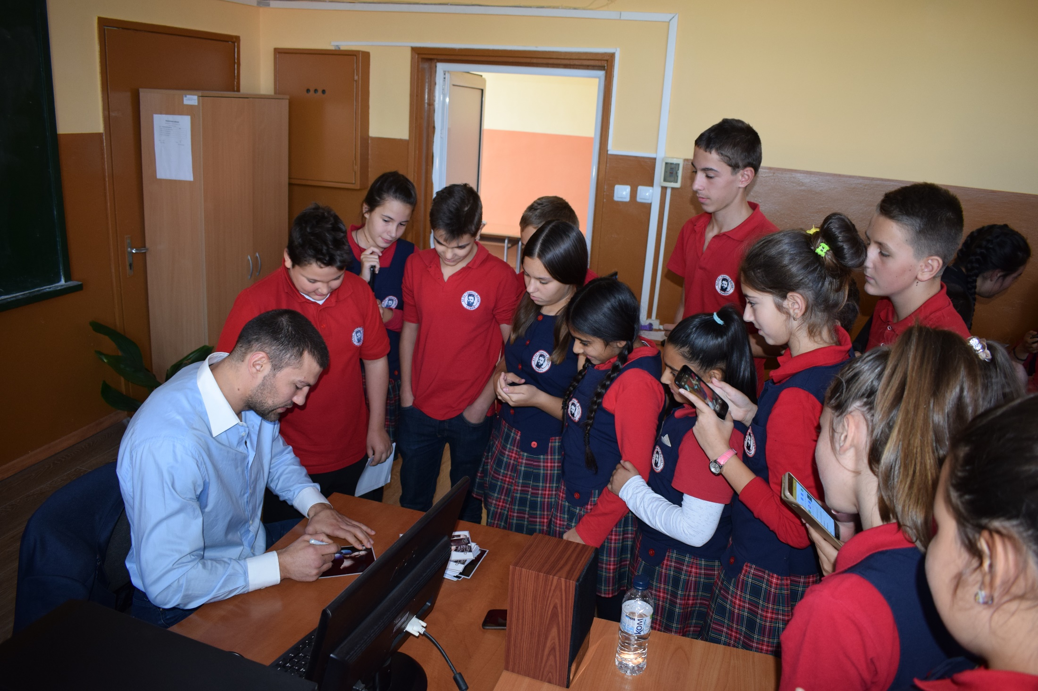

Slide 15
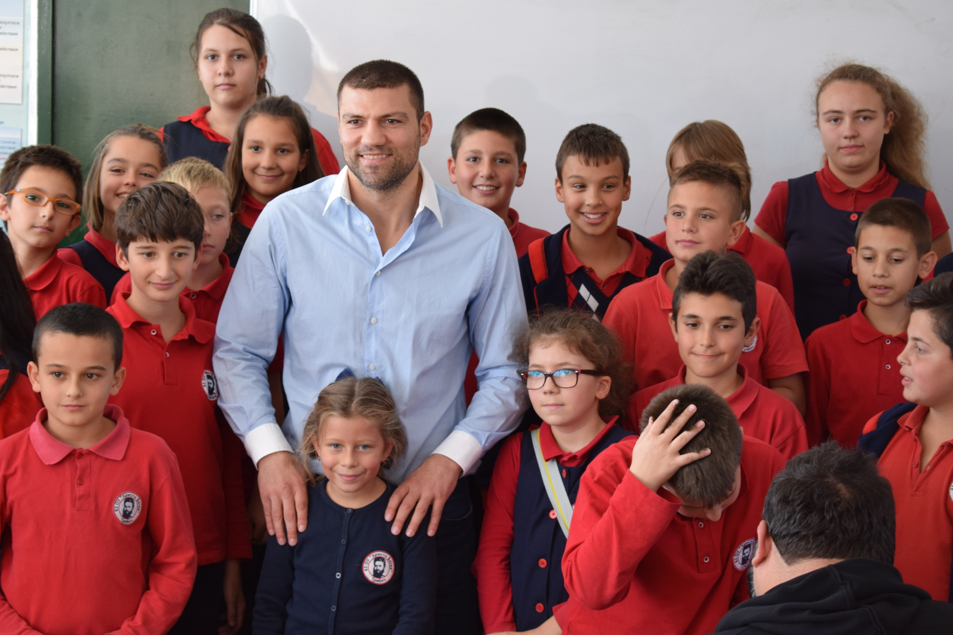

Slide 16
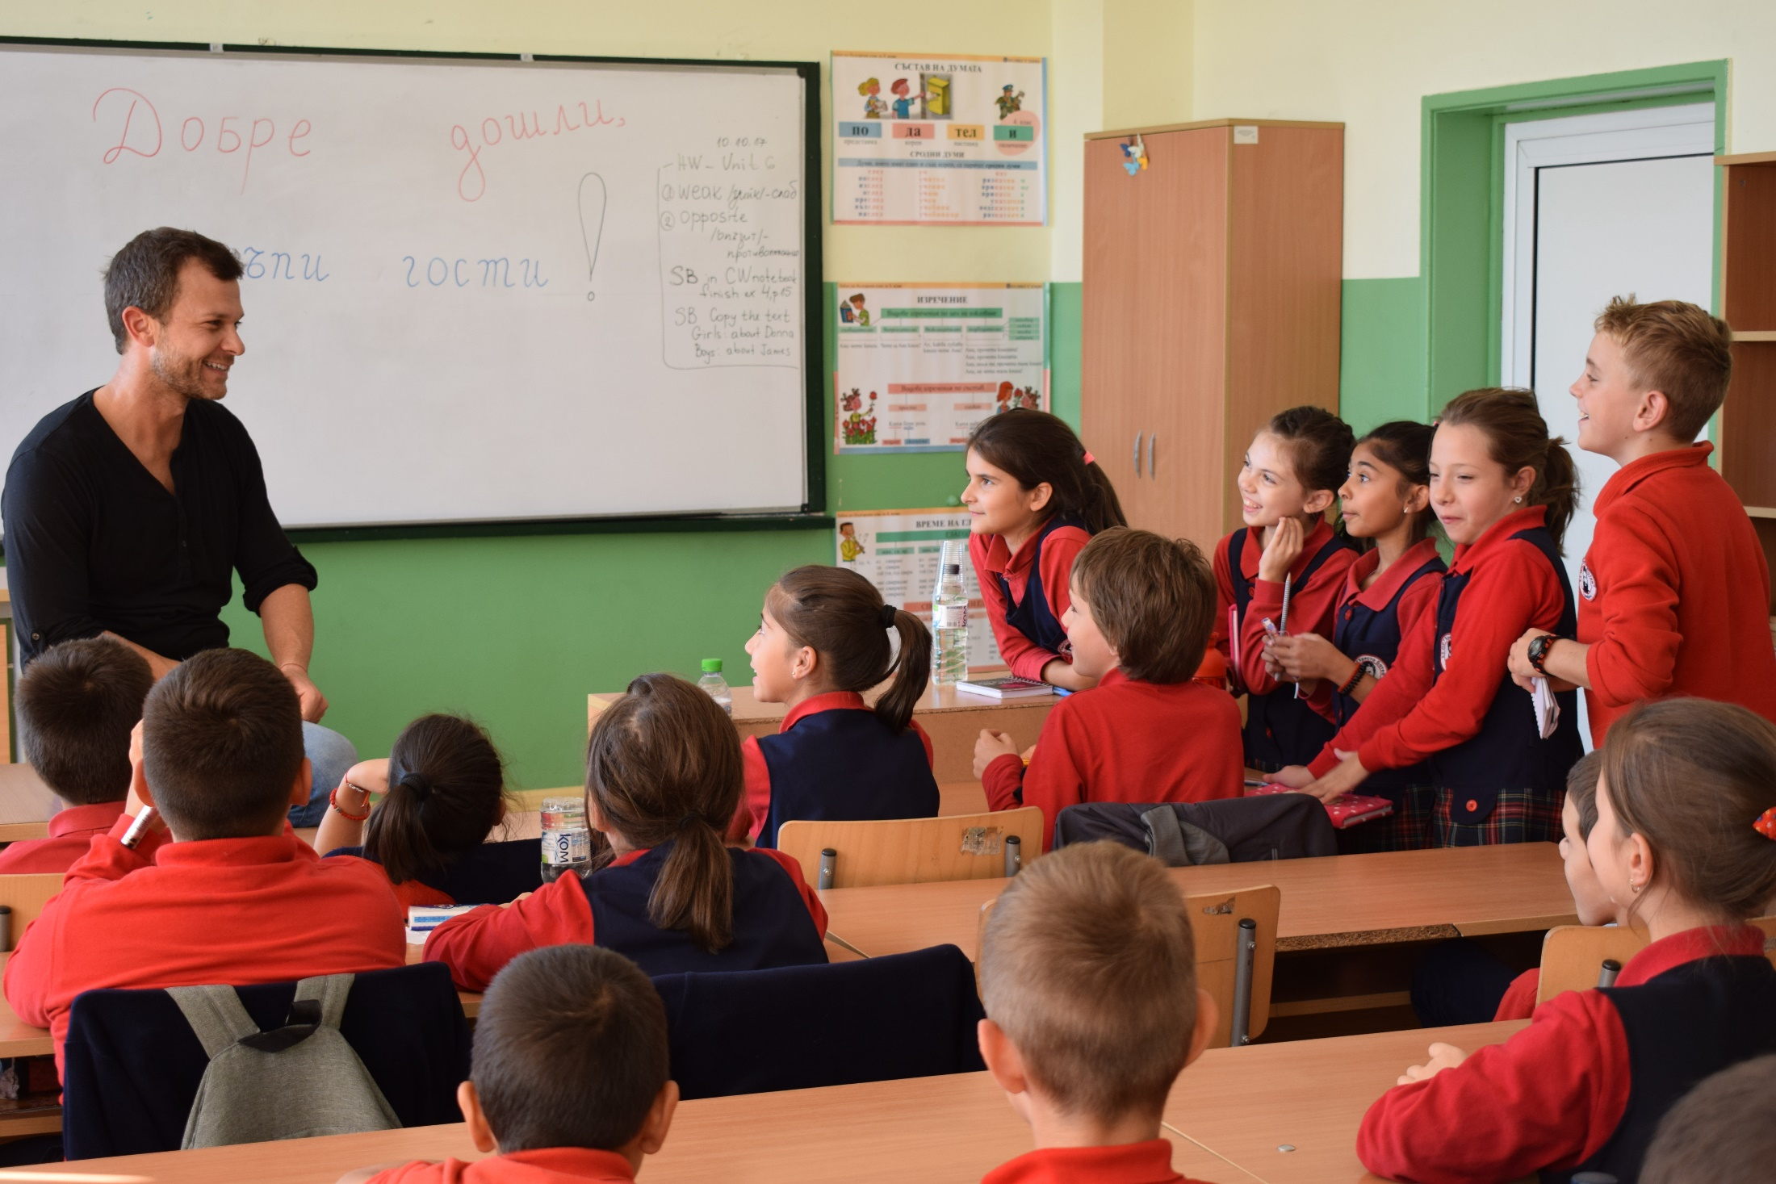

Slide 17
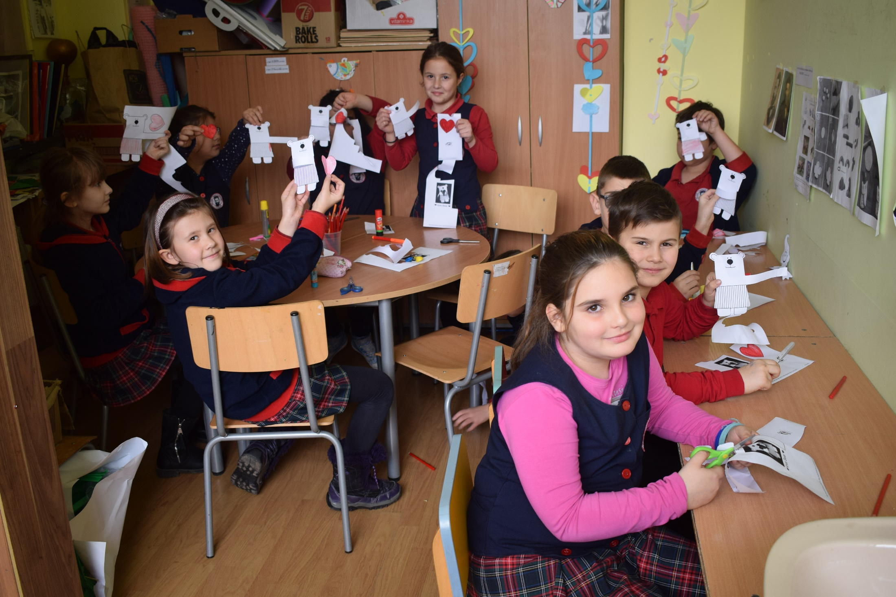

Slide 18
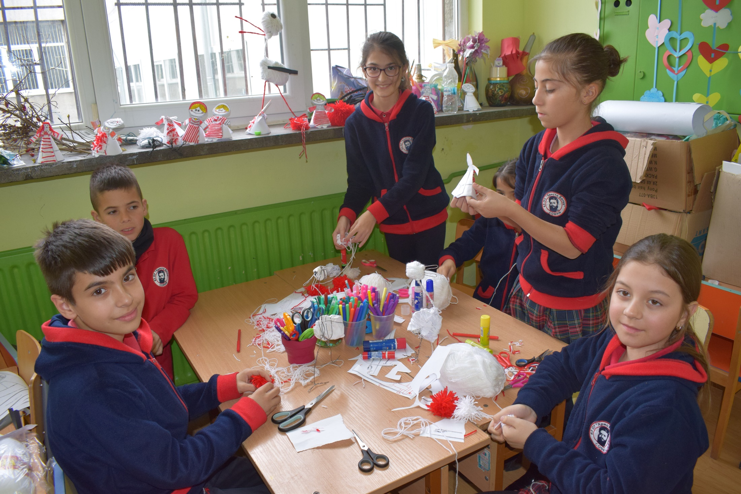

Slide 19
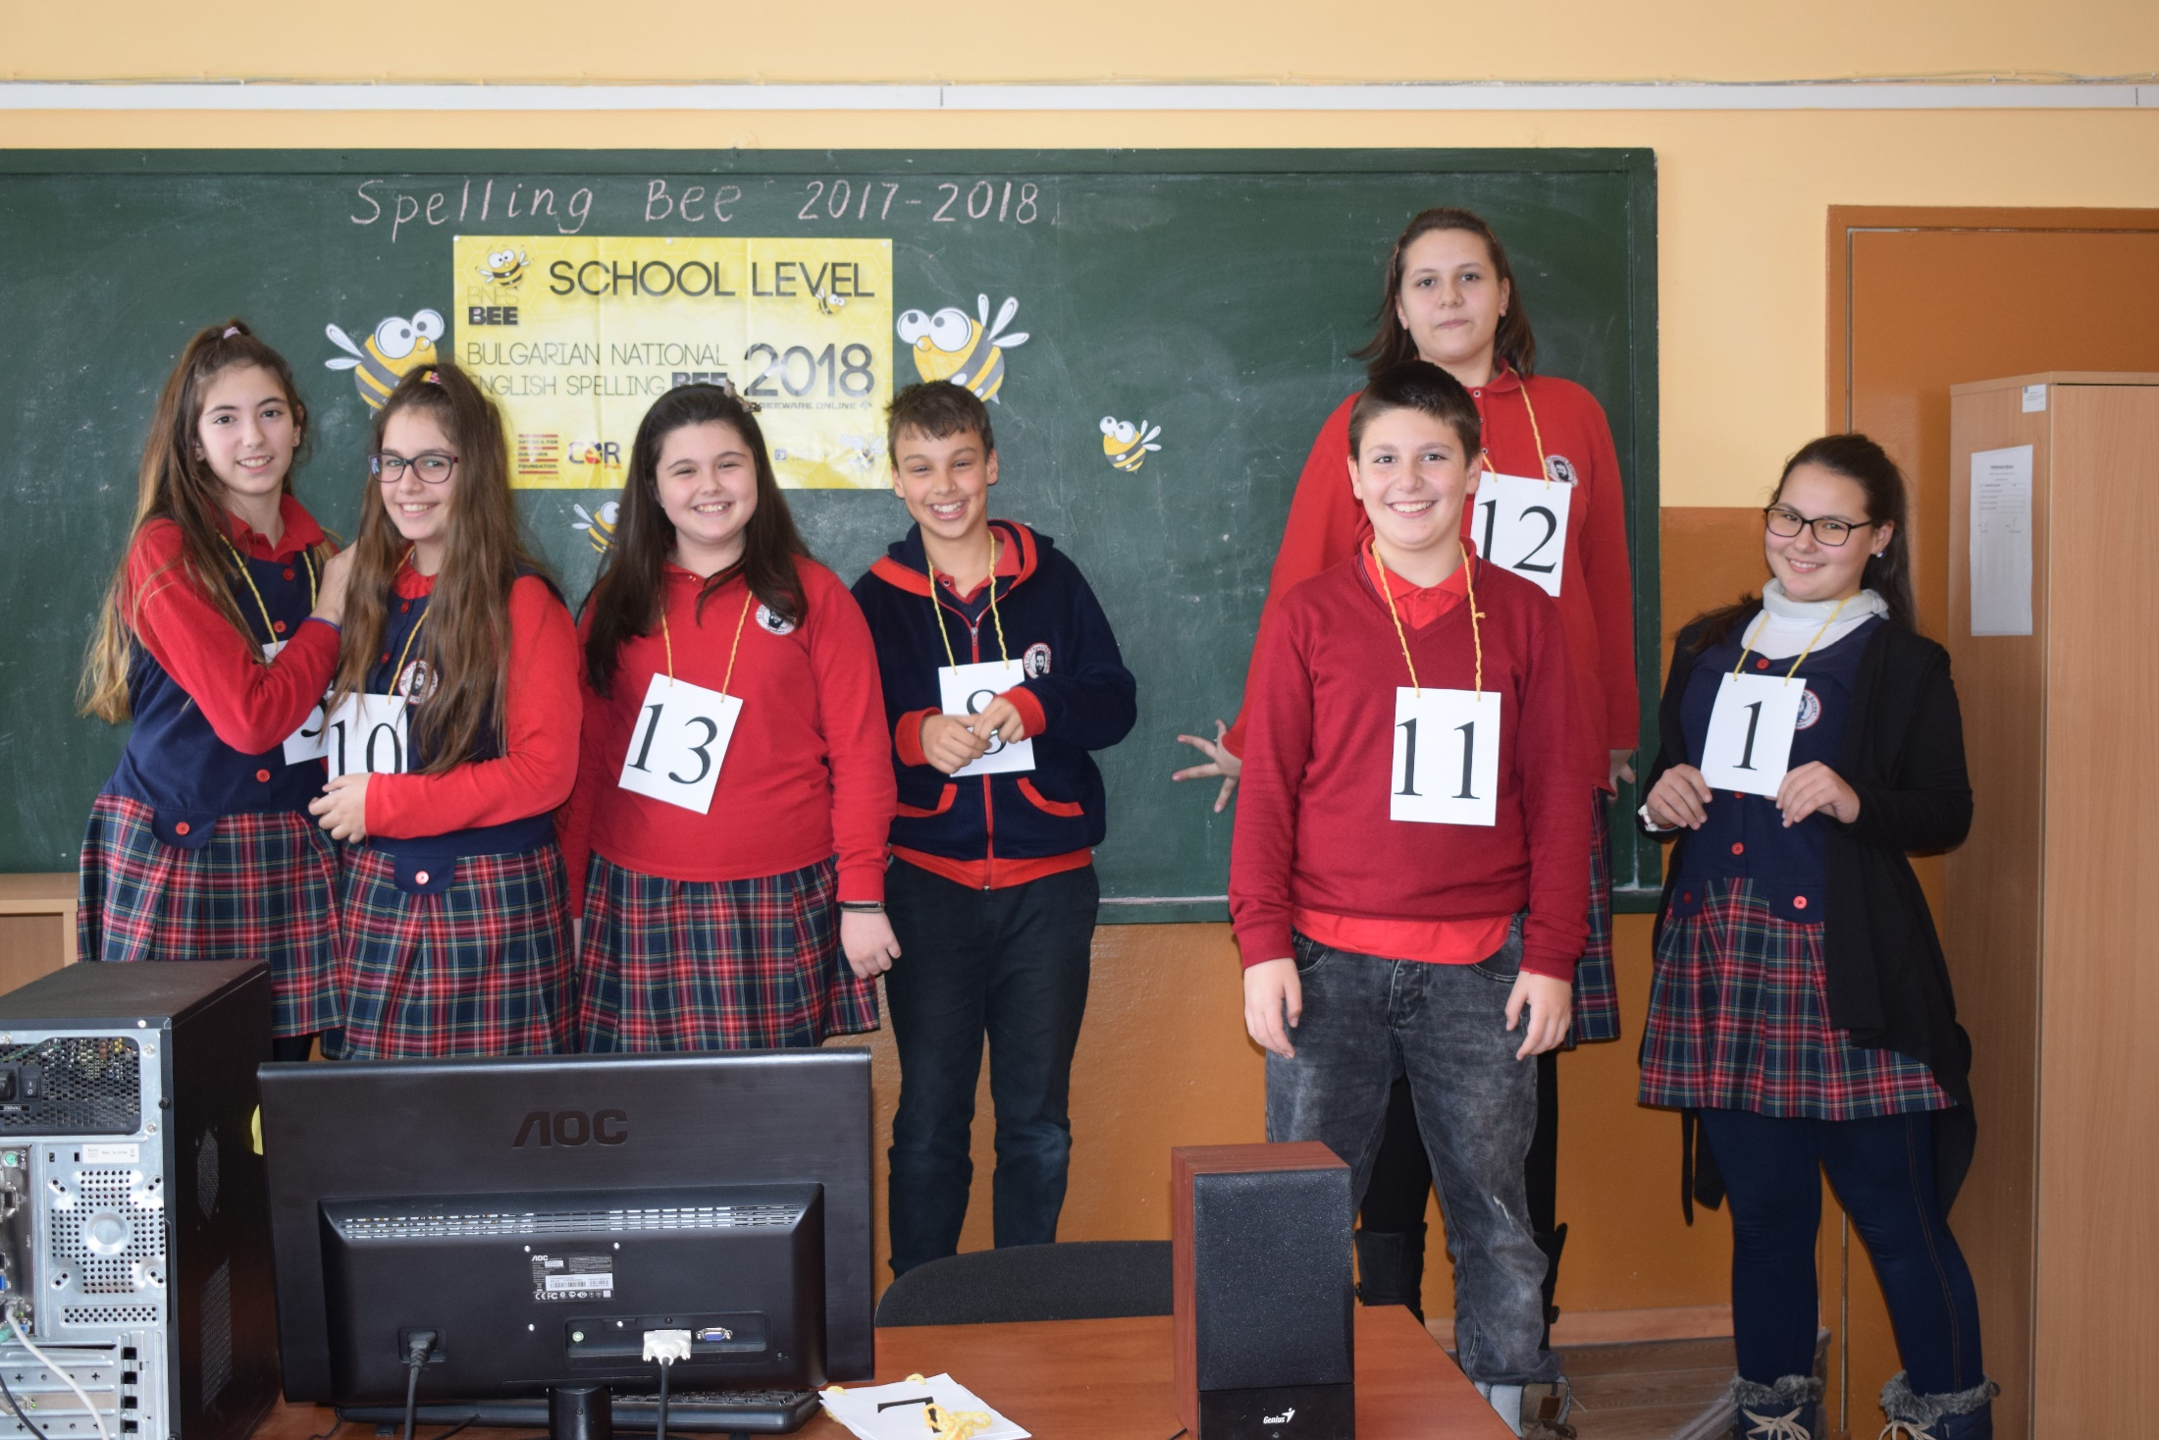

Slide 20
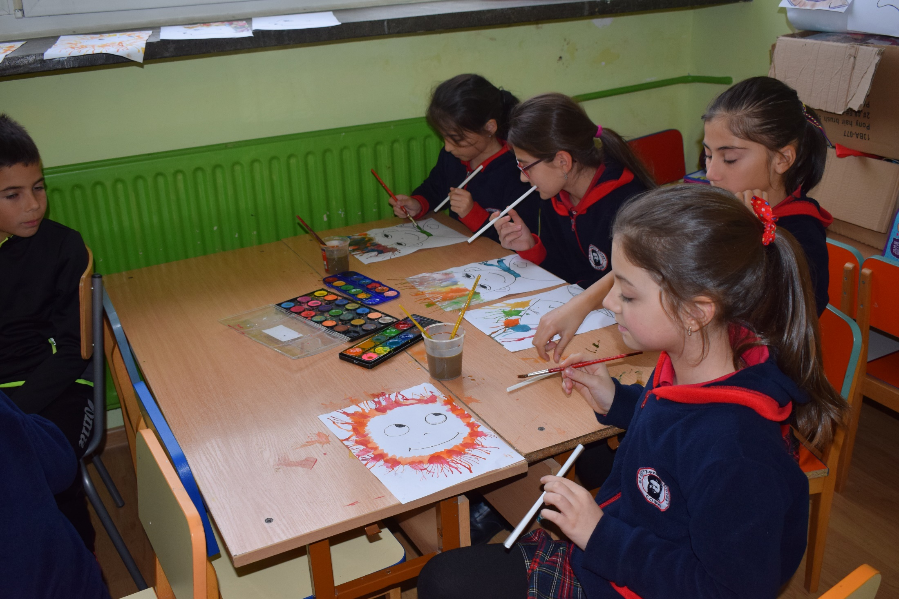

Slide 21
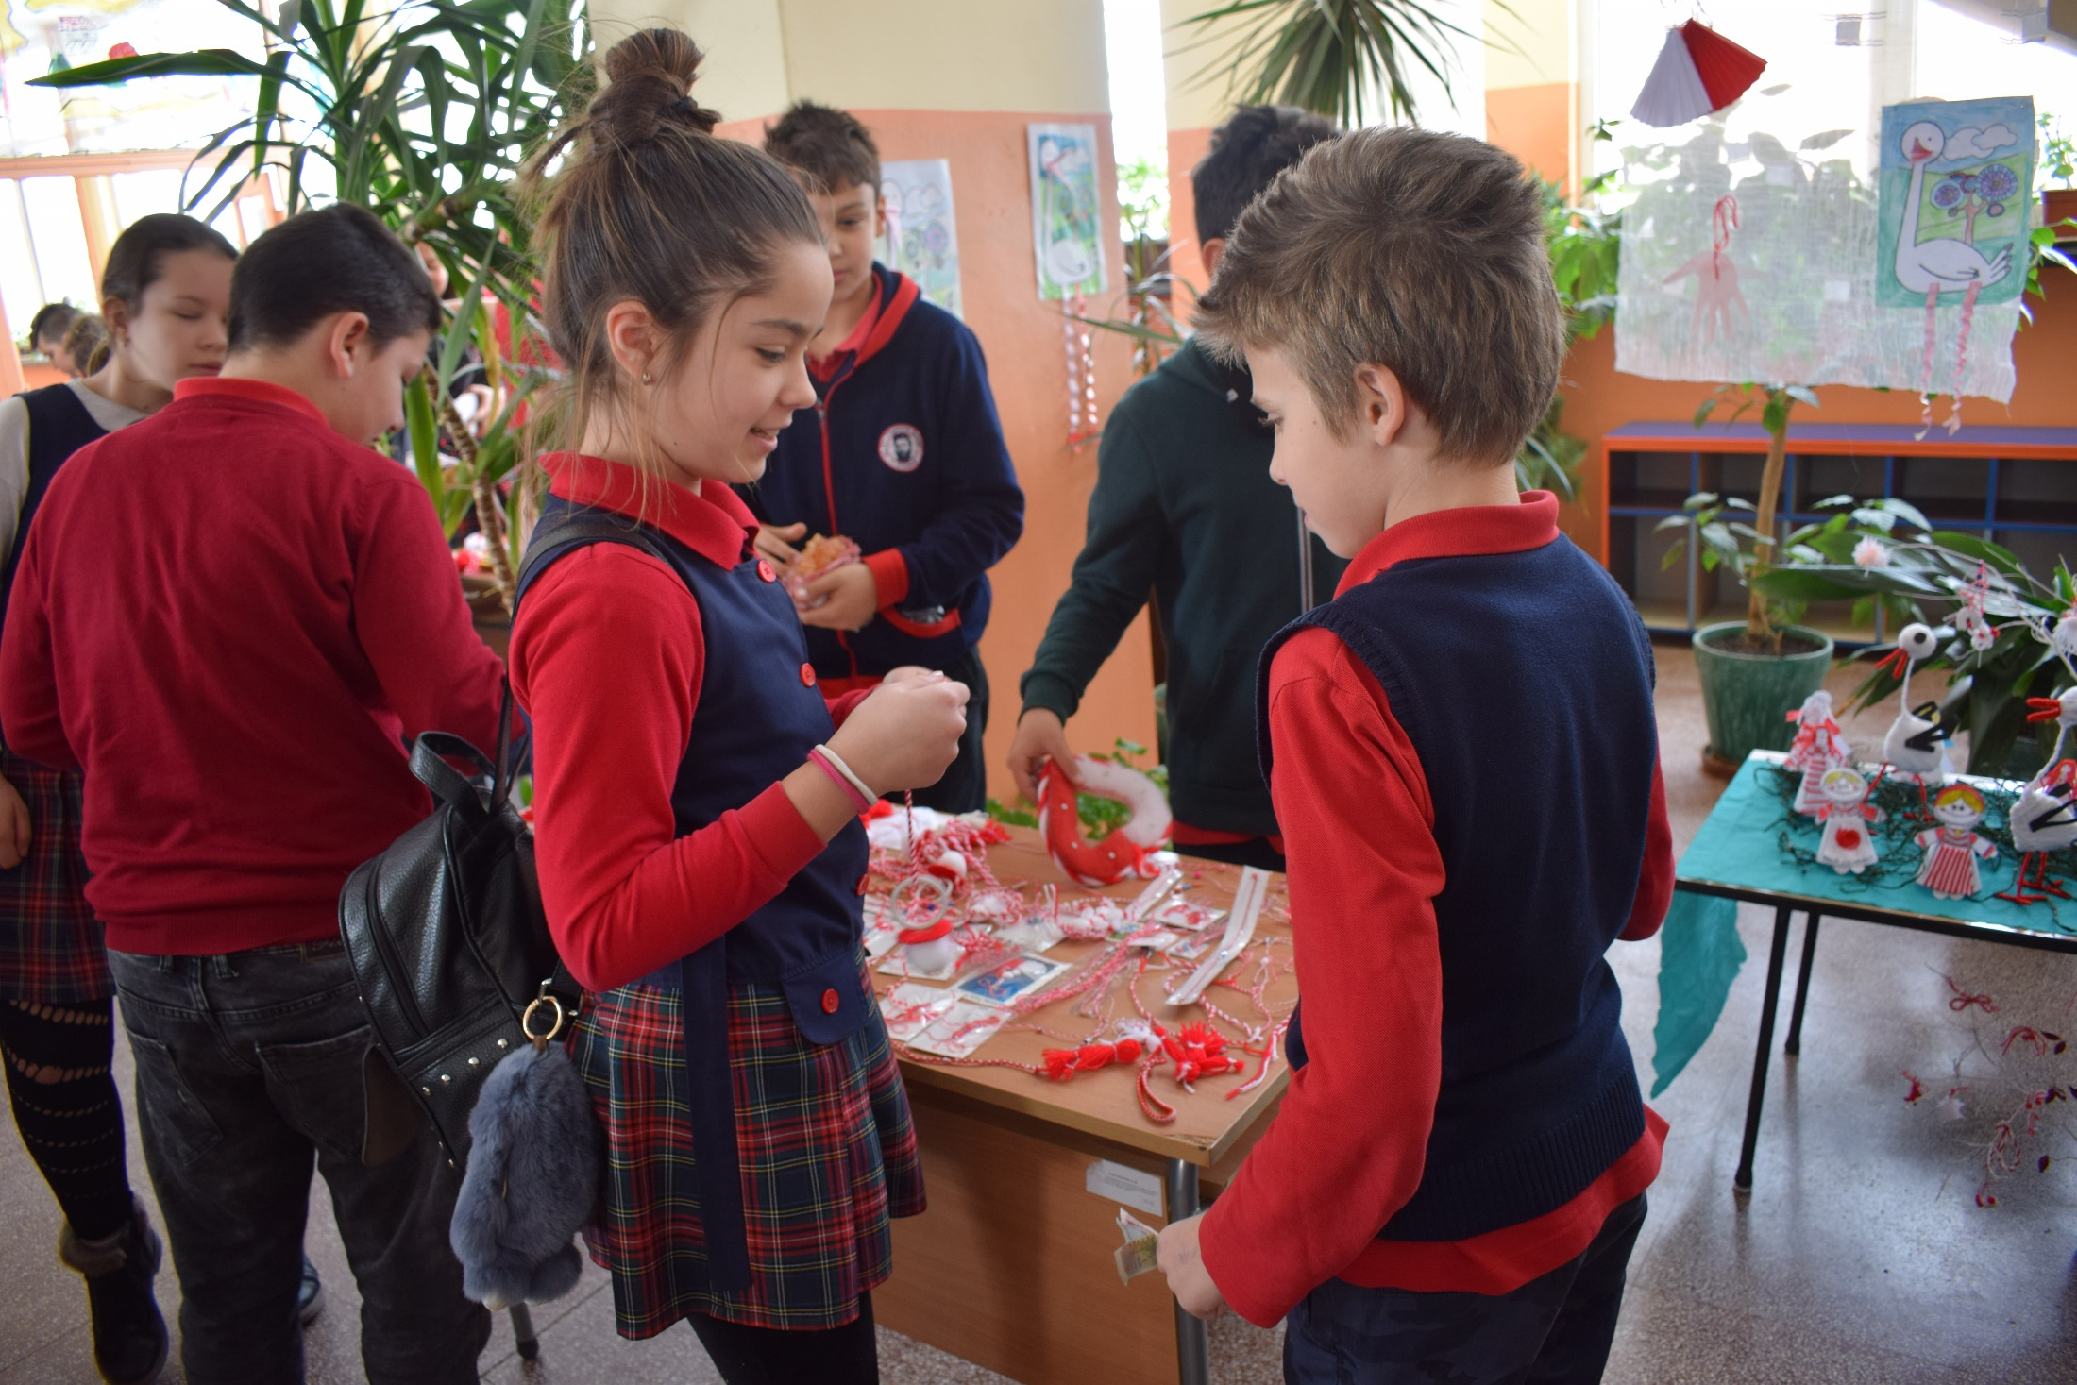

Slide 22
